Slide 1

День українського козацтва
Сильненський ліцей

Slide 2


Slide 3
Сьогодні в Україні відзначаються три важливих свята - Покрова Пресвятої Богородиці 2022, День захисника України 2022 і День українського козацтва . Козаки є уособленням сміливості і мужності українського народу. З давніх-давен ці воїни боролися за свободу і незалежність, уславилися хоробрими і відважними захисниками людей, а також Держави. Крім того, козаки завжди шанували Діву Марію - молилися їй і просили допомоги у своїх справах. Згідно з переказами, 14 жовтня козаки скликали Раду, обирали гетьмана і визначалися з подальшими військовими планами.
Що стосується традицій на День козацтва, в мирний час у багатьох містах України люди влаштовували тематичні фестивалі та конкурси, ігри та змагання. Одна з головних традицій - виконання гопака - народного українського танцю. Молоді люди змагаються між собою в цьому мистецтві, вихваляючи своїх предків. Зараз, в період воєнного стану, всі масові заходи заборонені, тому національне свято відзначити з розмахом не вийде, однак, віддати данину поваги своїм предкам і привітати сучасних захисників країни все-таки варто. До вашої уваги пропонуємо зіграти у вікторину …….

Slide 4
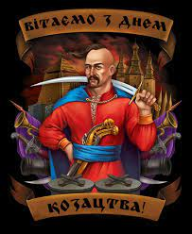
Вікторина

Slide 5
1. Питання №1. Слово «козак» прийшло в українську мову із іншої мови. Від якого слова воно походить?
жити бідно
мандрувати
полювати
грабувати
воювати
Слово «козак» походить від давньотюркського слова «кьоз-», що означало мандрувати, ходити, бродити. До того як слово «козак» прийшло в українську мову, воно означало «вільна людина», «авантюрист», «шукач пригод», «вартовий», «розбійник», «найманий воїн». Цікавим є те, що назва народу «казахи» має ці ж витоки. В минулому існували версії, що слово походить від власного імені першого ватажка, якого звали Козак, від назви народу «хозари» («козари»), або від слова «коза».

Slide 6
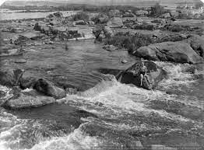

Slide 7
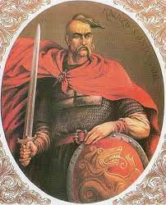

Slide 8
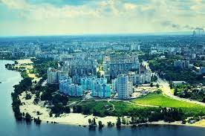

Slide 9
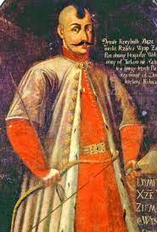

Slide 10
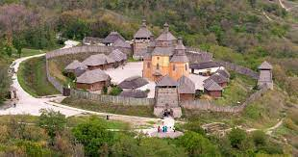

Slide 11
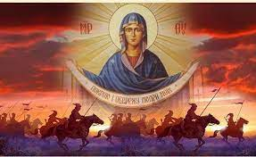

Slide 12
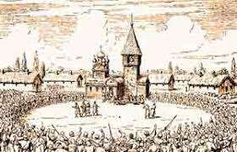

Slide 13
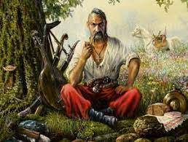

Slide 14
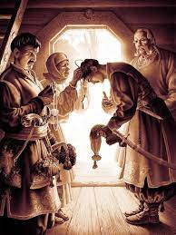

Slide 15
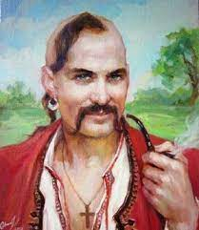

Slide 16
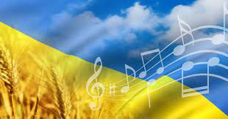

Slide 17
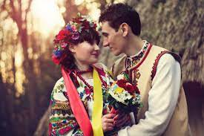

Slide 18
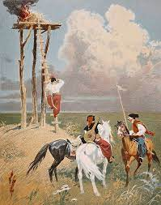

Slide 19


